Slide 1

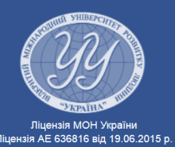

Відкритий міжнародний університет розвитку людини «Україна»
НДЦ імунології та біомедичних технологій
Визначення рівня експресії генів АIRE- маркера mTECs, CD205 - маркера cTECs, FOXN1 – маркера їх попередників - TEPCs та апоптичного маркера BAX у епітеліальних клітинах тимусу людини в ході експериментів
Підготував молодший науковий співробітник
НДЦ імунології та біомедичних технологій
Сливка Юлія Сергіївна
Київ - 2017

Slide 2
Мета:
кількісно визначити експресію:
апоптичного гена Bax
маркера попередників TECs (TEPCs) – гена FOXN1
маркера сТЕСs – гена СD205
маркера mTECs – гена AIRE
в зразках тимусу людини при різних умовах, що підібрані для постановки експериментів (кріозаморозка, культивування та сортування по CD326+ за допомогою QuadroMACS).

Slide 3
Завдання:
1)Перевірити праймери до мРНК генів BAX, СD205, AIRE та FOXN1.
2)виміряти рівень експресії мРНК генів BAX, FOXN1, AIRE та CD205 у зразках тимусу в ході різних експериментів.

Slide 4
BAX - проапоптичний член родини, що кодує білок Bcl-2.
FOXN1- forkhead box N1 - транскрипційний фактор.
CD205 - поверхневий рецептор клітин.
AIRE – autoimmune regulator - аутoімунний регулятор
сприяє ектопічній експресії TSAs (tissue-specific antigens).
Notes:
BAX - проапоптичний член родини білків Bcl-2.
FOXN1- forkhead box N1 - транскрипційний фактор. Ген відповідає за диференціацію TEРCs кодує ДНК- зв’язуючий транскипційний фактор, що регулює експресію гена кератину;
CD205 - клітинний поверхневий рецептор, який грає важливу роль в захопленні і передачі антигену до ендоцитичного шляху.
AIRE – autoimune regalator - аутoімунний регулятор. сприяє ектопічній експресії TSAs (tissue-specific antigenes), необхідних для ефективного негативного відбору тимоцитів, що розвиваються (індукції їх mTEC залежної аутотолерантності);

Slide 5
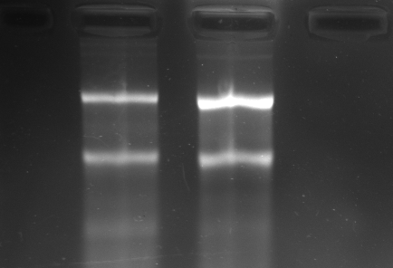
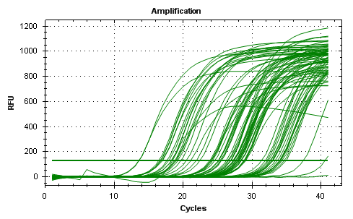
Етапи роботи:
Виділення РНК на Direct-zol RNA mini prep
Перевірка якості виділеної РНК
Синтез кДНК методом зворотньої
транскрипції
ПЛР/ПЛР в реальному часі
13 14
28S
18 S
Електрофорез в агарозному гелі виділеної РНК
Назва зразків:
13 – EDC Т73 СРМ-1 72d.
14 - EDCTF Т69 СРМ-7 135d.
Графік, що відображає появу достатнього для візуалізації свічення продукту

Slide 6
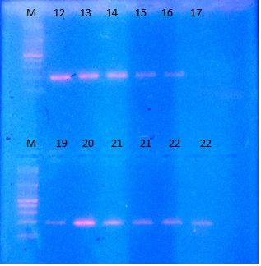
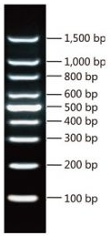
Електрофорез в агарозному гелі
Перевірка праймерів мРНК гена BAX.
Назва зразків:
12 – EDC Т68 CPM-7 167d.
13 – EDC Т73 СРМ-1 72d.
14 - EDCTF Т69 СРМ-7 135d.
15 – TF Т72 СРМ-7 96d.
16 – HCTF Т72 CPM-7 96d.
17 - EDC Т72 CPM-7 96d.
18 - EDC Т72 CPM-7 96d. СМ3 14d.
19 - EDC Т73 CPM-7 72d. СМ3 14d.
20 - EDC Т69 CPM-7 135d.
21 –Т3 CM1 651d.
22 –Т35 supernatant CM1 405d.
179 п.о.
179 п.о.
Електрофорез в агарозному гелі ПЛР продукту мРНК гена BAX, довжиною
179 bp із різних зразків тимусу людини
Довжина фрагментів
GeneRuler DNA Ladder Mix
Notes:
На слайді зображене фото марекера Gene Ruller DNA ladder MIX. A також електрофорез плр продукту мРНК гена BAX на перелічених зразках.
Отож, ми
- Перевірили дані ПЛР в реальному часі і роботу праймерів до мРНК гена BAX.
- ідентифікували вихідний продукт мРНК гена BAX, довжиною 179 п.о.

Slide 7
Електрофорез в агарозному гелі
Перевірка праймерів мРНК гена AIRE.
Електрофорез в агарозному гелі ПЛР продукту мРНК гена AIRE, довжиною 150 bp із різних зразків тимусу людини
Довжини фрагментів
GeneRuler DNA Ladder Mix
Назва зразків:
24 - T82 HCTF, 25 - T82 EDC, 26 - T82 EDC CM3 3 д. не сортовані
27 - T82 EDC CM3 3 д. CD326+, 28 - T82 EDC CM3 7 д. не сортовані,
29 - T82 EDC CM3 7 д. CD 326+, 30 - T82 EDC CM3 14 д. не сортовані
Notes:
- На слайді зображене фото марекера Gene Ruller DNA ladder MIX. A також електрофорез плр продукту мРНК гена AIRE на перелічених зразках.
Отож, ми:
- Перевірили дані ПЛР в реальному часі і роботу праймерів мРНК гена AIRE.
- ідентифікували вихідний продукт мРНК гена AIRE, довжиною 150 п.о.

Slide 8
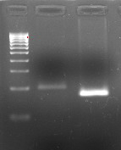
Електрофорез в агарозному гелі
Перевірка праймерів мРНК генів CD205 та FOXN1
1
2
Електрофорез в агарозному гелі ПЛР продукту мРНК генів: 1) Foxn1 (197 bp), 2) CD 205 (170 bp)
Назва зразка: Т68 ЕDC CPM-7 149d.
Довжини фрагментів
GeneRuler DNA Ladder Mix
Notes:
На слайді зображене фото марекера Gene Ruller DNA ladder MIX. A також електрофорез плр продукту мРНК генів FOXN1 і CD205 зразку Т68 ЕDC CPM-7 149d. (ензиматично дисоційовані клітини тимуса Т68, заморожені 149 днів у CPM-7)
Отож, ми:
- Перевірили дані ПЛР в реальному часі і роботу праймерів мРНК гена FOXN1 і CD205.
- ідентифікували вихідний продукт мРНК гена FOXN1 і CD205 , довжиною 197 п.о. та 170 п.о. відповідно.

Slide 9
Експерименти в ході роботи:
1) Визначення рівня експресії мРНК гена BAX в зразках тимусу Т40 після різного періоду кріозберігання у рідкому азоті та 14-денного культивування
2) Визначення рівня експресії мРНК генів AIRE, CD205 і FOXN1 в зразках тимусу T82 після різного часу культивування та після CD326+ сортування за допомогою QuadroMACS.
3) Визначення рівня експресії мРНК генів AIRE, CD205 , FOXN1 та BAXв зразках тимусу T84 після різного часу культивування , заморозки та після CD326+ сортування за допомогою QuadroMACS.

Slide 10
Визначення рівня експресії мРНК гена BAX в зразках тимусу Т40 після різного періоду кріозберігання у рідкому азоті та 14-денного культивування
Тривалість експерименту:
03.08.2015 – 18.09.2016
Мета: кількісно визначити експресію апоптичного гена BAX в зразках тимусу Т40 після різного часу зберігання у рідкому азоті.
Завдання:
- виміряти рівень експресії мРНК апоптичного гена BAX в зразках тимусу за допомогою ПЛР в реальному часі після різного часу кріозберігання зразків та 14-денного культивування.
- Проаналізувати ефективність різних кріосередовищ для зберігання зразків тимусу, оперуючи даними рівня експресії мРНК апоптичного гена BAX.

Slide 11
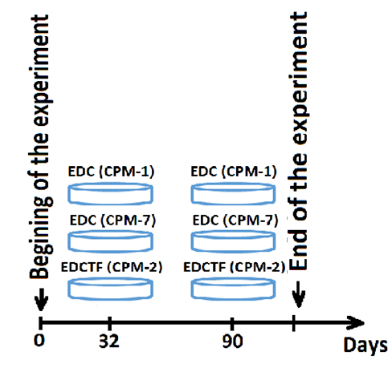
Дизайн експерименту
*EDC – розморожені/заморожені ензиматично дисоційовані клітини; EDCTF – ензиматично дисоційовані клітини, отримані із заморожених/розморожених фрагментів тимусу.

Slide 12
Рівень експресії гена BAX в ензиматично дисоційованих клітинах тимусу T40, заморожених в кріосередовищах CPM-1 та CPM-7 на 32 та 90 днів відповідно та культивованих 14 днів в середовищі СМ1.
Рівень експресії гена BAX в ензиматично дисоційованих клітинах тимусу Т40
Notes:
(1-2 зразки) EDC (ензиматично дисоційовані клітини) заморожені 32 дні в CPM-1 і культивовані 14 днів в CM1 мають нижчий рівень мРНК гену BAX порівняно з EDC замороженими той самий період в CPM-7 і культивовані 14 днів в CM1.
(2-3 зразки) Рівень mRNA Bax в EDC заморожених 90 днів в CPM-7 і культивованих 14 днів в CM1 був вищим ніж в EDC заморожених той самий період в CPM-1 і культивованих 14 днів в CM1.
5 зразок – контроль, некультивований зразок, заморожений 342 дні в СРМ-1.
Отож, найменша кількількьсть мРНК гена BAX у зразку 1 ( заморожений 32 дні в СРМ-1 і культивований 14 днів в СМ1)

Slide 13
Рівень експресії гену BAX в ензиматично дисоційованих клітинах, що походять із заморожених/розморожених фрагментів тимусу Т40.
Рівень експресії гена BAX в ензиматично дисоційованих клітинах, отриманих із заморожених/розморожених фрагментів тимусу T40 в кріосередовищі CPM-2 на 32 та 90 днів відповідно і культивованих 14 днів в середовищі СМ1.
Notes:
(1-2 зразки) У EDCTF ( ензиматично дисоційовані клітини, отримані із заморожених/розморожених фрагментів тимусу) заморожених 32 дні в CPM-2 і культивовані 14 днів в CM1 бачимо нижчий рівень експресії мРНК гена BAX , порівняно з TF ( фрагменти тимусу) заморожених той самий період в CPM-2 і культивованих 14 днів в CM1.
(3-4 зразки) Рівень Bax mRNA експресії в HCTF (гомогенізовані клітини, отримані із фрагментів тимусу) заморожених 90 днів в CPM-2 і культивованих 14 днів в CM1 також нижчий ніж TF заморожених той самий період в CPM-2 і культивованих 14 днів в CM1.
Отож, найнижчий рівень експресії апоптичного маркера Bax у EDCTF та HCTF зразках, заморожених в CPM-2 32 і 90 днів відповідно і культивованих 14 в CM1.

Slide 14
Тривалість експерименту
26.10.2016. – 18.01.17.
Визначення рівня експресії мРНК генів AIRE, CD205 і FOXN1 в зразках тимусу T82 після різного часу культивування та після CD326+ сортування за допомогою QuadroMACS.
Мета: визначити рівень експресії маркера TEPCs – гена FOXN1, маркера cTECs – гена CD205 та маркера mTECs – гена AIRE в зразках тимусу T82 за допомогою ПЛР в реальному часі.
Завдання:
Виміряти рівень експресії мРНК цільових генів: маркера TEPCs - гена FOXN1, маркера cTECs – CD205 та маркера mTECs – гена AIRE за допомогою ПЛР в реальному часі в зразках тимусу T82 після культивування, а також культивування та СD326+ сортування за допомогою QuadroMACS на кожному етапі експерименту.
Визначити оптимальні умови при яких ТЕСs мають найвищий рівень експресії мРНК генів FOXN1, CD205 та AIRE.

Slide 15

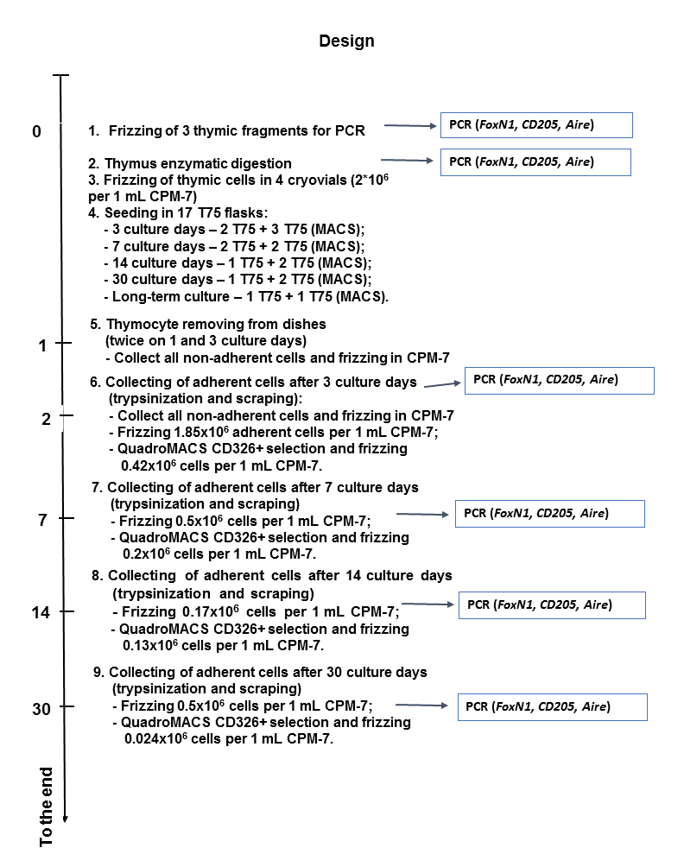

Slide 16
Рівень експресії мРНК маркера прекурсорів - гена FOXN1
Рівень експресії гена FOXN1 в ензиматично дисоційованих клітинах тимусу Т82, культивованих 3, 7, 14 та 30 днів в середовищі СМ3 та сортованих по СD326+ за допомогою QuadroMACS
Notes:
Отож, (1-2 зразки) у некультивованих К (фрагменти тимусу ) бачимо нижчий рівень експресії мРНК гена FOXN1 порівняно з некультивованими EDC( ензиматично дисоційовані клітини) . (3-4 зразки) Рівень експресії mRNA гена FOXN1 в несортованих EDC культивованих в CM3 3 дні вищий ніж в EDC сортованих за допомогою QuadroMACS і культивованих в CM3 3 дні. Рівень FOXN1 на 3 день культивування залишається на рівні некультивованих зразків, а із збільшенням періоду культивування знижується.
(5-8 зразки) в несортованих EDC, культивованих в CM3 7 і 14 днів рівень нижчий, порівняно з EDC сортованих по СD326+ за допомогою QuadroMACS і культивованих в CM3 7 і 14 днів
(9-10 зразки) На 30 день рівень експресії значно знижується.

Slide 17
Рівень експресії мРНК гена FOXN1 поступово знижується зі збільшенням періоду культивування зразків. На 30 день - рівень експресії значно знижується. Найвищий рівень експресії гена FOXN1 спостерігали на 3 день культивування у збагачених та незбагачених на CD326+ клітини зразках. У більшості зразків, збагачених на СD326+клітини, спостерігали вищий рівень експресії мРНК маркерного гена FOXN1.

Slide 18
Рівень експресії мРНК маркера cTECs – гена CD205
Рівень експресії гена CD205 в ензиматично дисоційованих клітинах фрагментів тимусу Т82, культивованих 3, 7, 14 та 30 днів в середовищі СМ3 та сортованих по СD326+ за допомогою QuadroMACS.
Notes:
Отож, (1-2 зразки) у некультивованих К ( фрагменти тимусу ) бачимо дещо нижчий рівень експресії мРНК гена CD205 порівняно з некультивованими EDC.
(3-4 зразки). Рівень експресії mRNA гена CD205 в незбагачених на СD326+ клітинами EDC культивованих в CM3 3 дні вищий ніж в EDC збагачених наCD326+ за допомогою QuadroMACS і культивованих в CM3 дні 3 дні. Рівень CD205 знижується до 7 дня культивування, на 14 день залишається на рівні і знову на 30 день значно знижується.
(5-8 зразки) в незбагачених зразках EDС, культивованих в CM3 7 і 14 днів рівень CD205 нижчий, порівняно з EDC збагачених на СD326+ за допомогою QuadroMACS і культивованих в CM3 7 та 14 днів.
(9-10 зразки) На 30 день культивування спостерігається значне зменшений рівня експресії мРНК гену СD205.

Slide 19
Найвищий рівень експресії мРНК гена CD205 спостерігаємо в некультивованих зразках та на 3 день культивуванна. На 7 та 14 день культивування рівень експресії мРНК гена CD205 частково знижується. На 30 день - рівень експресії значно знижується.

Slide 20
Рівень експресії мРНК маркера mTECs – гена AIRE
Рівень експресії гена AIRE в ензиматично дисоційованих клітинах тимусу Т82, культивованих 3, 7, 14 та 30 днів в середовищі СМ3 та сортованих по СD326+ за допомогою QuadroMACS.
Notes:
Отож, (1-2 зразки) у некультивованих К бачимо дещо вищий рівень експресії мРНК гена AIRE порівняно з некультивованими F.
(3-4 зразки) Рівень експресії mRNA гена AIRE в несортованих F та культивованих в CM3 3 дні вищий ніж в EDC сортованих за допомогою QuadroMACS і культивованих в CM3 3 дні.
(5-6 зразки) в несортованих F, культивованих в CM3 7 днів та сортованих по CD326+ за допомогою QuadroMACS рівень експресії зразків в рази вищий, порівняно з попередніми.
(7-10 зразки) рівень експресії нижчий у несортованих F і культивованих в CM3 14 та 30 днів , порівняно з F сортованих по СD326+ за допомогою QuadroMACS культивованих в CM3 14 and 30 days.
Взагалому рівень експресії мРНК гена AIRE у некультивованих зразків становить 35-37 копій мРНК AIRE на 1 нг тотальної РНК, на 3 день культивування рівень експресії суттэво знижується і співвідношення змінюється. На 7 день культивування рівень експресії збільшується орієнтовно в 7 разів , але співвідношення зберігається. На 14 і 30 день співвідношення змінюється суттєво і рівень експресії поступово знижується до 30 дня культивування.

Slide 21
Рівень експресії мРНК гена AIRE в десятки разів вищий, ніж FOXN1 та СD205 маркерних генів, що свідчить, про переважання клітин mTECs у даних зразках. У сортованих зразках на 7 і 14 день культивування спостерігаємо найвищий рівень експресії мРНК гена AIRE. Зі збільшенням періоду культивування рівень експресії маркерного гена mTECs

Slide 22
Висновки:
  1) Рівень експресії мРНК маркерних генів FOXN1 та CD205 у ензиматично дисоційованих клітинах тимусу на 30 день культивування дуже низький, що вказує на неефективність довгострокового культивування клітин з метою отримання TEPCs та cTECs.
  2) Найвищий рівень експресії мРНК маркерних генів FOXN1 та CD205 спостерігалась у некультивованих зразках та культивованих протягом 3 днів.
  3) Рівень експресії мРНК маркетного гена AIRE поступово зменшується в первинній культурі клітин тимусу із збільшенням періоду культивування.

Slide 23
Початок експерименту
05.12.2016
Визначення рівня експресії мРНК генів AIRE, CD205 , FOXN1 та BAX в зразках тимусу T84 після різного часу культивування , заморозки та після CD326+ сортування за допомогою QuadroMACS.
Зразки для дослідження:
1) Т84 EDC 7) T84 EDC 7.0. CD326⁺
2) T84 EDCTF 8) T84 EDC 7.7. CD326⁺
3) T84 EDC 0.3. non-sorted 9) T84 EDC 14.0. CD326⁺
4) T84 EDC 0.3. CD326⁺ 10) T84 EDC 14.7. CD326⁺
5) T84 EDC 0.7. CD326⁺ 11) T84 EDC 30.0. CD326⁺
6) T84 EDC 1.0. CD326⁺ 12) T84 EDC 30.7. CD326⁺
Notes:
Т84 EDC ензиматично дисоційовані клітини
2) T84 EDCTF ензиматично дисоційовані клатини, що походять від фрагментів тимусу
3) T84 EDC 0.3. non-sorted ензиматично дисоційовані клітини незаморожені, культивовані 3 дні, не сортовані
4) T84 EDC 0.3. CD326⁺ ензиматично дисоційовані клітини незаморожені, культивовані 3 дні, сортовані по СD326+ за допомогою QuadroMACS
5) T84 EDC 0.7. CD326⁺ ензиматично дисоційовані клітини незаморожені, культивовані 7 днів, сортовані по СD326+ за допомогою QuadroMACS
6) T84 EDC 1.0. CD326⁺ ензиматично дисоційовані клітини заморожені 1 день, некультивовані, сортовані по СD326+ за допомогою QuadroMACS
7) T84 EDC 7.0. CD326⁺ ензиматично дисоційовані клітини заморожені 7 день, некультивовані, сортовані по СD326+ за допомогою QuadroMACS
8) T84 EDC 7.7. CD326⁺ ензиматично дисоційовані клітини заморожені 7 день, культивовані 7 днів, сортовані по СD326+ за допомогою QuadroMACS
9) T84 EDC 14.0. CD326⁺ ензиматично дисоційовані клітини заморожені 14 днів, некультивовані, сортовані по СD326+ за допомогою QuadroMACS
10) T84 EDC 14.7. CD326⁺ ензиматично дисоційовані клітини заморожені 14 днів, культивовані 7 днів, сортовані по СD326+ за допомогою QuadroMACS
11) T84 EDC 30.0. CD326⁺ ензиматично дисоційовані клітини заморожені 30 днів, некультивовані , сортовані по СD326+ за допомогою QuadroMACS
12) T84 EDC 30.7. CD326 ензиматично дисоційовані клітини заморожені 30 днів, культивовані 7 днів, сортовані по СD326+ за допомогою QuadroMACS

Slide 24
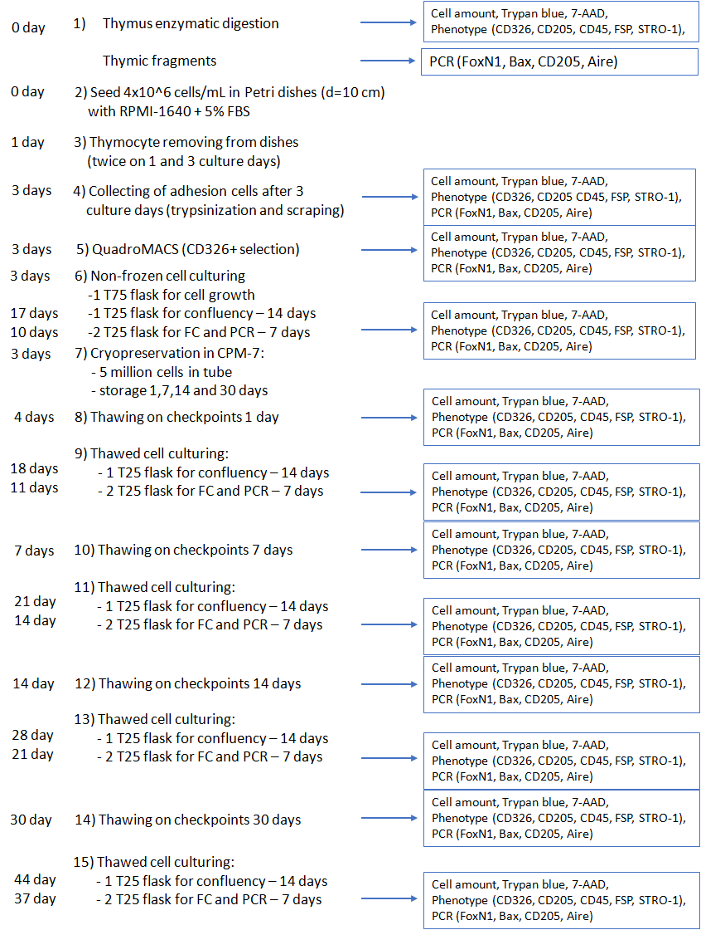
B

Slide 25
T84 BAX
Кількість копій мРНК BAX
на 1 нг тотальної РНК

Slide 26
T84 FOXN1
Кількість копій мРНК FOXN1
на 1 нг тотальної РНК

Slide 27
Т84 AIRE
Кількість копій мРНК AIRE
на 1 нг тотальної РНК

Slide 28
T84 CD205

Slide 29
Список використаної літератури:
1) Thymic Epithelial Cell Development and Its Dysfunction in Human Diseases, Lina Sun, Hongran Li, Haiying Luo, and Yong Zhao, BioMed Research International , 3 February 2014.
2) Established Thymic Epithelial Progenitor/Stem Cell-Like Cell Lines Differentiate into Mature Thymic Epithelial Cells and Support T Cell Development, Pengfei Chen, Jun Zhang, Yu Zhan, Juanjuan Su, Yarui Du, Guoliang Xu, Yufang Shi, Ulrich Siebenlist, Xiaoren Zhang, 23 September 2013
3) Human thymic epithelial primary cells produce exosomes carrying tissue-restricted antigens, Gabriel Skogberg, Vanja Lundberg, Martin Berglund, Judith Gudmundsdottir, Esbjörn Telemo, Susanne Lindgren and Olov Ekwall, Immunology and Cell Biology, 17 March 2015.

Slide 30
Дякую за увагу!

